Slide 1
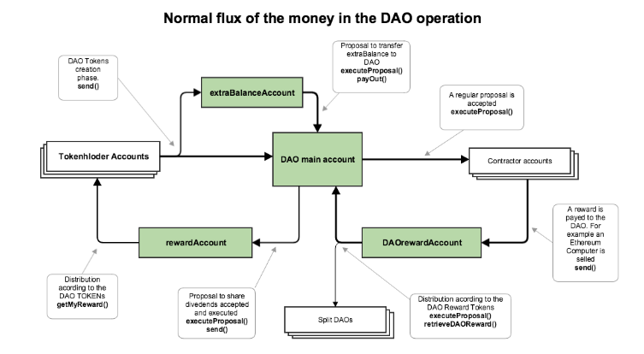
THE DAO

Slide 2
DAO
탈 중앙화 자율조직
합의된 논리에 의해 자동적 프로세스 실행
사람들의 참여를 전제, Contractor를 고용 (위의 문제 해결)
자체적인 자산인 펀드를 가짐(Dao Token)

Slide 3
DAO
조직의 의사결정 자동화
투자한 ether 양에 따라 DAO TOKEN 배분 (투표권 및 지분)
배분된 TOKEN은 이후 ether로 환수 가능 (DAO ATTACK 발생)
모든 일련의 프로세스가 Smart contract에 의해 실행
-제안 발의, 투표, 합의 및 폐기

Slide 4
THE DAO ATTACK
지분을 환수하는 과정에서의 코드 오류 이용(무한루프)

Slide 5
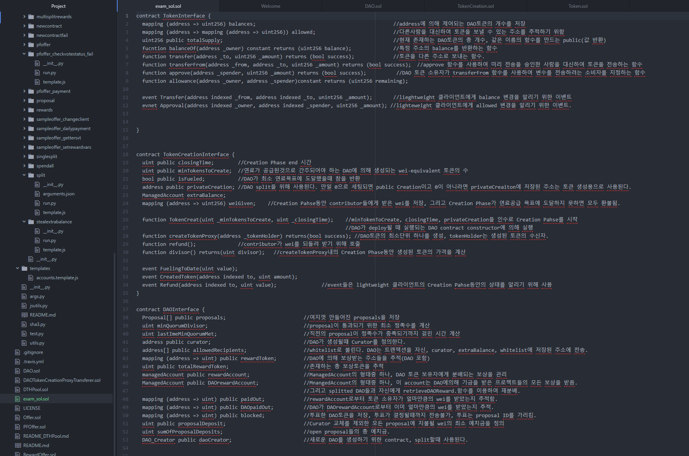
THE DAO code

Slide 6
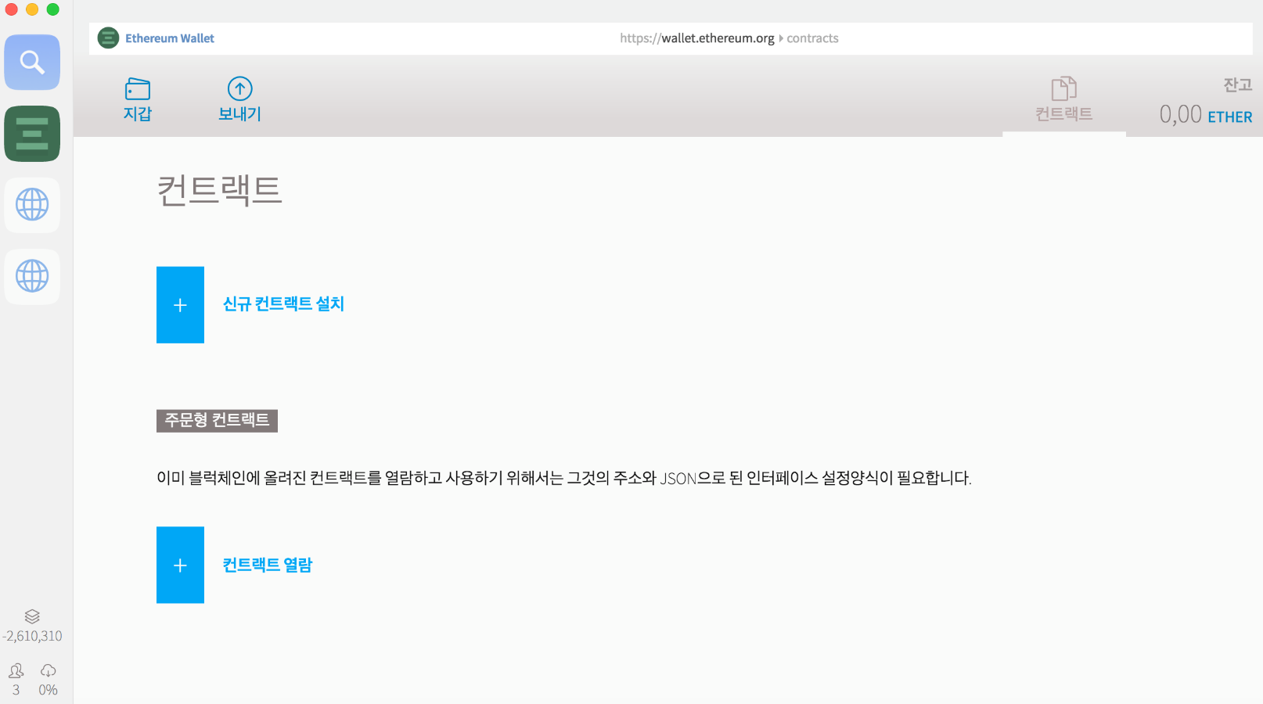
MIST WALLET
Contract 및 token을 개발 및 사용하는데에 필요
개발자용 full node wallet(동기화 필요)
Notes:
블록에는 트랜잭션 데이터 및 노드(검증자)들의 자산증명이 올라가고 자산이 가장 큰 블록체인을 가장 정당항 블록체인으로 합의하기로 한다 -> 자산이 많은 사용자일 경우 화폐가치를 지키기 위해 부정한 블록을 선택하지 않을거라는 점에 착안

Slide 7
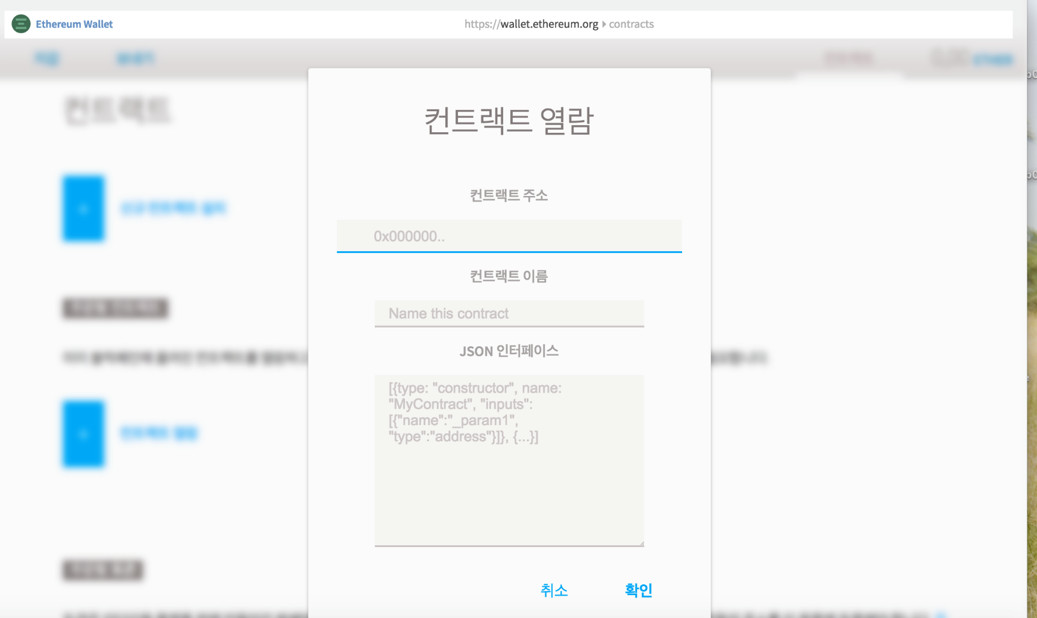
MIST WALLET
Notes:
블록에는 트랜잭션 데이터 및 노드(검증자)들의 자산증명이 올라가고 자산이 가장 큰 블록체인을 가장 정당항 블록체인으로 합의하기로 한다 -> 자산이 많은 사용자일 경우 화폐가치를 지키기 위해 부정한 블록을 선택하지 않을거라는 점에 착안

Slide 8
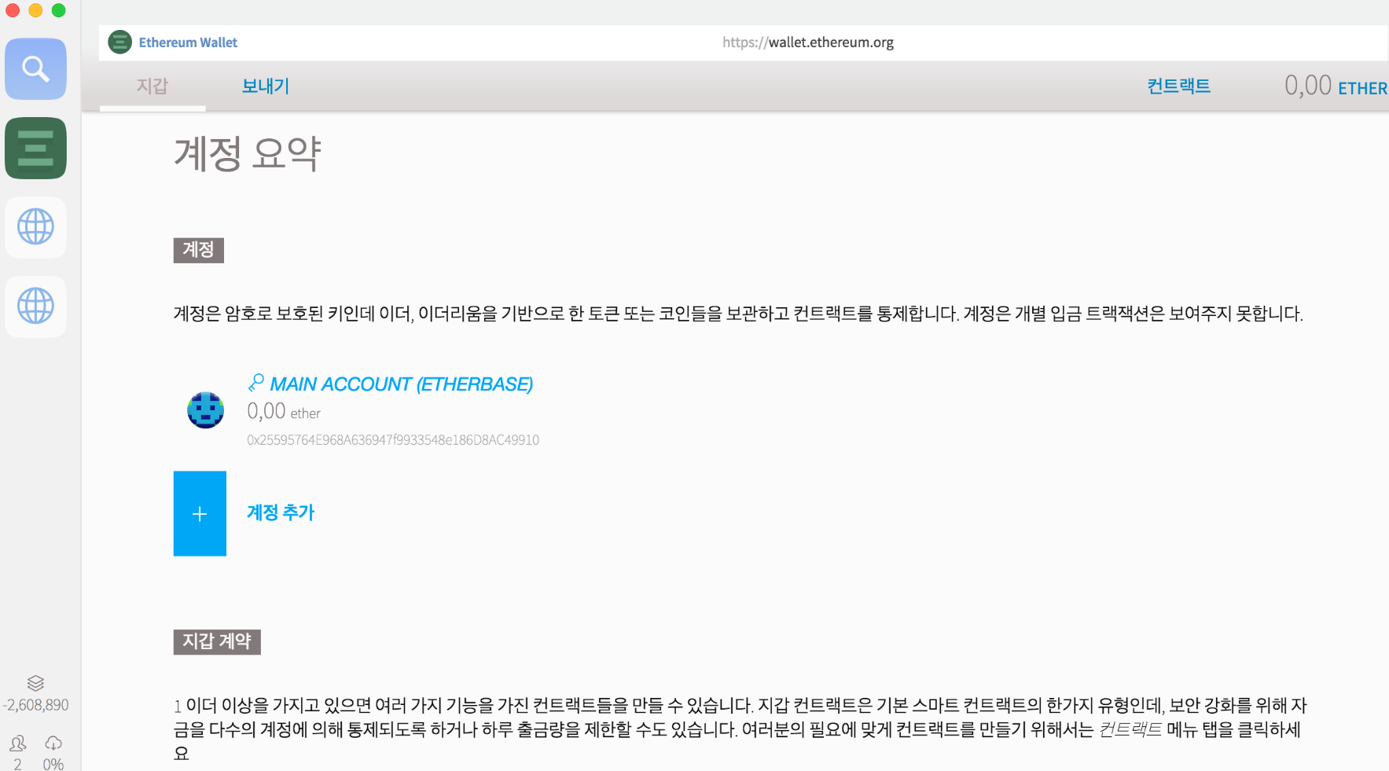
MIST WALLET
Notes:
블록에는 트랜잭션 데이터 및 노드(검증자)들의 자산증명이 올라가고 자산이 가장 큰 블록체인을 가장 정당항 블록체인으로 합의하기로 한다 -> 자산이 많은 사용자일 경우 화폐가치를 지키기 위해 부정한 블록을 선택하지 않을거라는 점에 착안

Slide 9
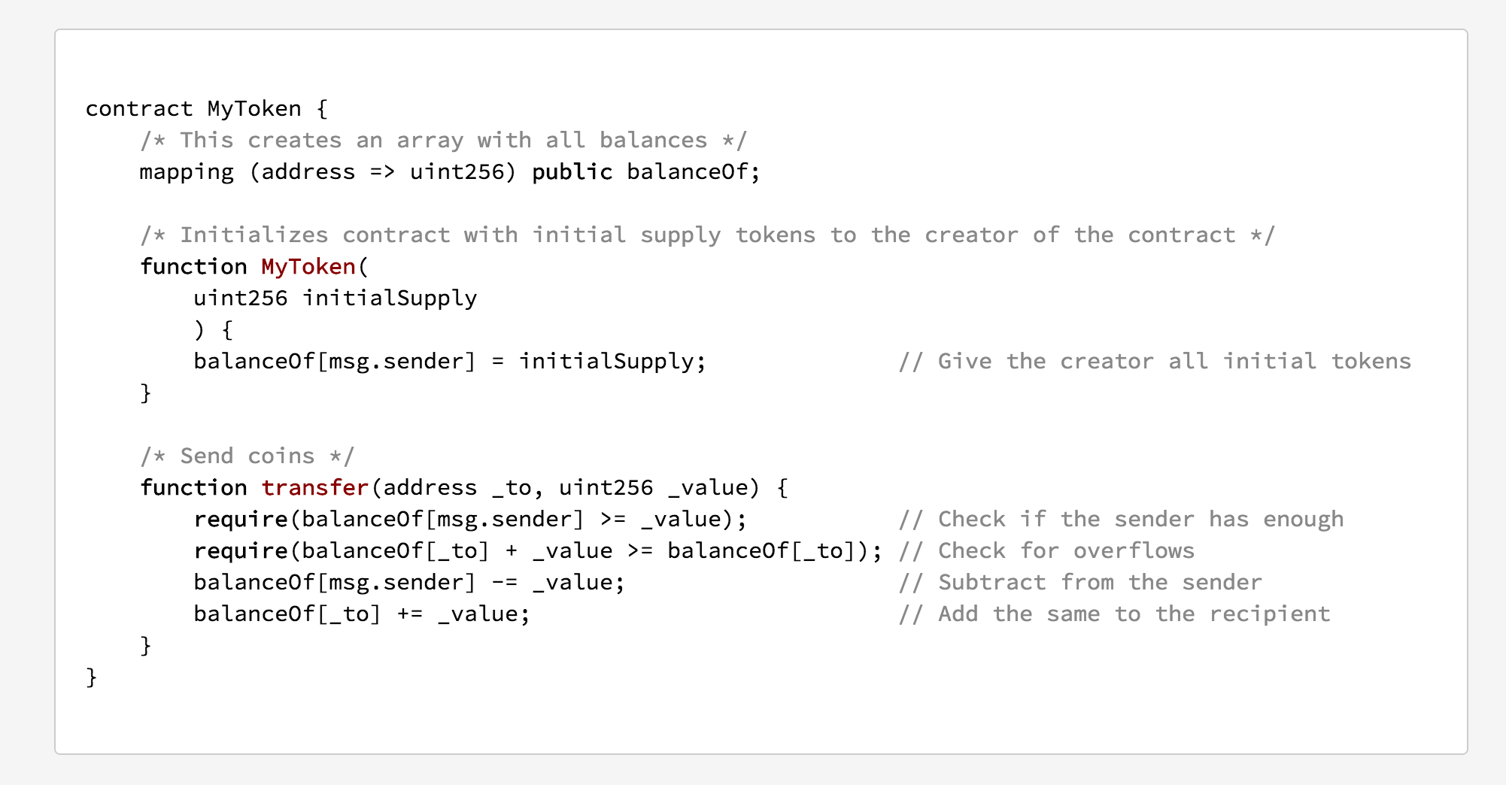
MIST WALLET
Smart contract, Token 개발 및 배포 가능
Notes:
블록에는 트랜잭션 데이터 및 노드(검증자)들의 자산증명이 올라가고 자산이 가장 큰 블록체인을 가장 정당항 블록체인으로 합의하기로 한다 -> 자산이 많은 사용자일 경우 화폐가치를 지키기 위해 부정한 블록을 선택하지 않을거라는 점에 착안

Slide 10
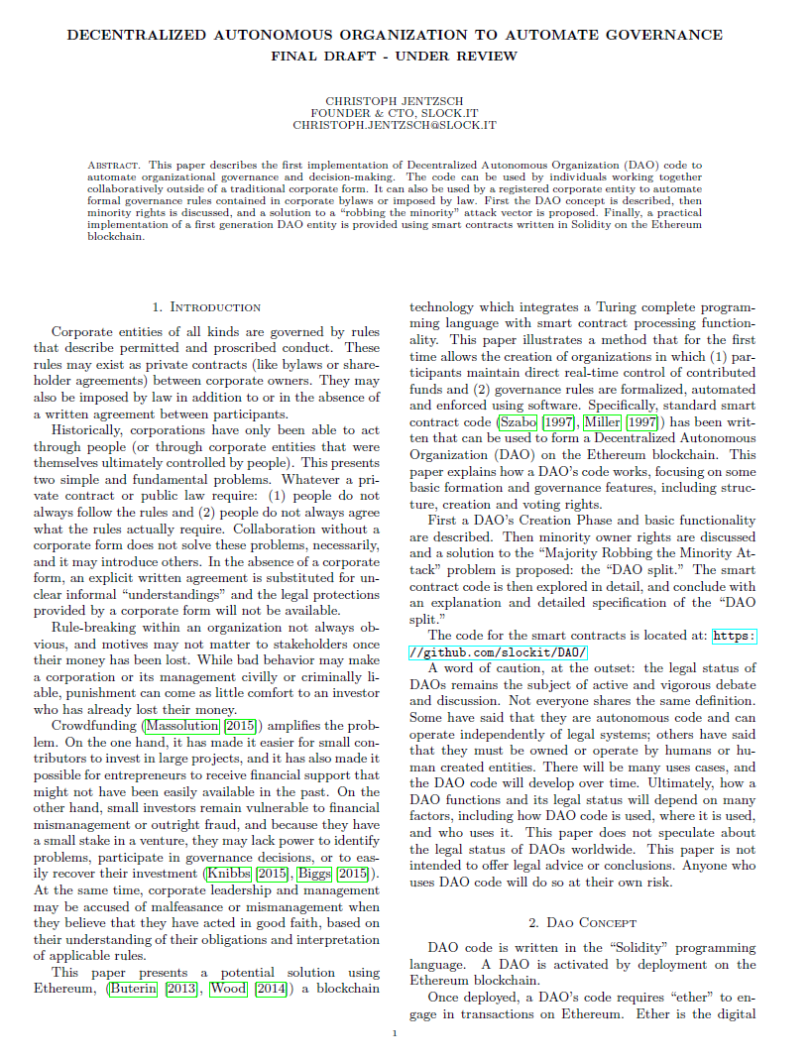
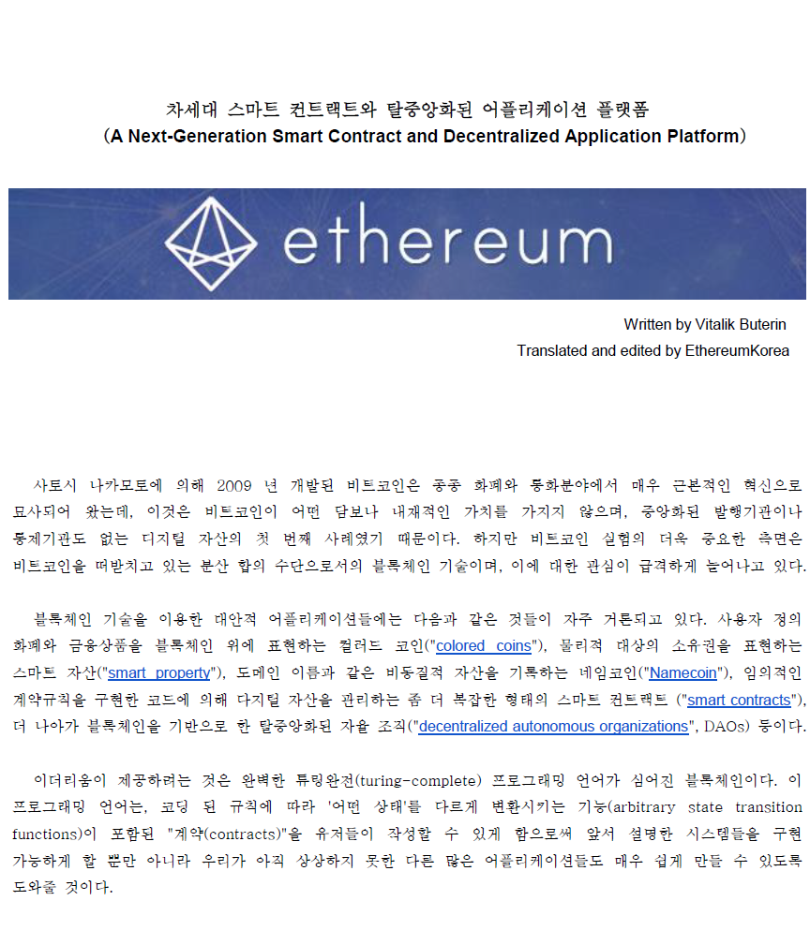
참고자료
이더리움 백서
DAO 백서
Notes:
블록에는 트랜잭션 데이터 및 노드(검증자)들의 자산증명이 올라가고 자산이 가장 큰 블록체인을 가장 정당항 블록체인으로 합의하기로 한다 -> 자산이 많은 사용자일 경우 화폐가치를 지키기 위해 부정한 블록을 선택하지 않을거라는 점에 착안

Slide 11
참고자료
이더리움 백서
DAO 백서
Notes:
블록에는 트랜잭션 데이터 및 노드(검증자)들의 자산증명이 올라가고 자산이 가장 큰 블록체인을 가장 정당항 블록체인으로 합의하기로 한다 -> 자산이 많은 사용자일 경우 화폐가치를 지키기 위해 부정한 블록을 선택하지 않을거라는 점에 착안

Slide 12
참고자료
이더리움 백서
DAO 백서
Notes:
블록에는 트랜잭션 데이터 및 노드(검증자)들의 자산증명이 올라가고 자산이 가장 큰 블록체인을 가장 정당항 블록체인으로 합의하기로 한다 -> 자산이 많은 사용자일 경우 화폐가치를 지키기 위해 부정한 블록을 선택하지 않을거라는 점에 착안

Slide 13
참고자료
이더리움 백서
DAO 백서
Notes:
블록에는 트랜잭션 데이터 및 노드(검증자)들의 자산증명이 올라가고 자산이 가장 큰 블록체인을 가장 정당항 블록체인으로 합의하기로 한다 -> 자산이 많은 사용자일 경우 화폐가치를 지키기 위해 부정한 블록을 선택하지 않을거라는 점에 착안

Slide 14
참고자료
이더리움 백서
DAO 백서
Notes:
블록에는 트랜잭션 데이터 및 노드(검증자)들의 자산증명이 올라가고 자산이 가장 큰 블록체인을 가장 정당항 블록체인으로 합의하기로 한다 -> 자산이 많은 사용자일 경우 화폐가치를 지키기 위해 부정한 블록을 선택하지 않을거라는 점에 착안

Slide 15
참고자료
이더리움 백서
DAO 백서
Notes:
블록에는 트랜잭션 데이터 및 노드(검증자)들의 자산증명이 올라가고 자산이 가장 큰 블록체인을 가장 정당항 블록체인으로 합의하기로 한다 -> 자산이 많은 사용자일 경우 화폐가치를 지키기 위해 부정한 블록을 선택하지 않을거라는 점에 착안

Slide 16
참고자료
이더리움 백서
DAO 백서
Notes:
블록에는 트랜잭션 데이터 및 노드(검증자)들의 자산증명이 올라가고 자산이 가장 큰 블록체인을 가장 정당항 블록체인으로 합의하기로 한다 -> 자산이 많은 사용자일 경우 화폐가치를 지키기 위해 부정한 블록을 선택하지 않을거라는 점에 착안

Slide 17
참고자료
이더리움 백서
DAO 백서
Notes:
블록에는 트랜잭션 데이터 및 노드(검증자)들의 자산증명이 올라가고 자산이 가장 큰 블록체인을 가장 정당항 블록체인으로 합의하기로 한다 -> 자산이 많은 사용자일 경우 화폐가치를 지키기 위해 부정한 블록을 선택하지 않을거라는 점에 착안

